Slide 1
Программа магистратуры кафедры бухгалтерского учета
Форма и срок обучения:
очная форма — 2 года
очно-заочная форма — 2 года 6 месяцев
заочная форма — 2 года 6 месяцев

Slide 2
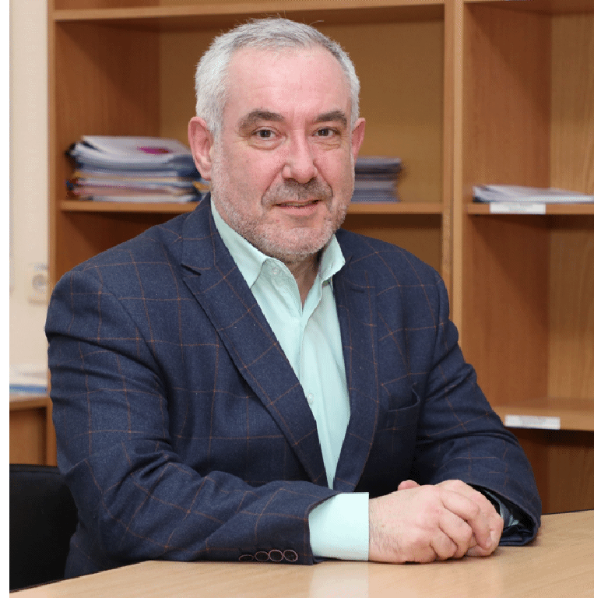
Руководитель программы
Мизиковский Игорь Ефимович — заведующий кафедрой бухгалтерского учета, доктор экономических наук, профессор, академик РАЕН
e-mail : core090913@gmail.com

Slide 3
Программа магистратуры кафедры бухгалтерского учета
Кафедра бухгалтерского учета Тел.: (831) 433-13-96;
е-mail: buhuchet@iee.unn.ru ,
Адрес: Нижний Новгород, ул. Б. Покровская, 37, ауд. 224

Slide 4
Магистерская программа «Бухгалтерский учет, анализ и аудит» направлена на подготовку высококвалифицированных специалистов в сферах:
Организации и ведения всех видов бухгалтерского учета предприятий, организаций, отраслей, а также на региональном уровне управления;
Оказания экономическим субъектам услуг по ведению бухгалтерского учета, включая составление бухгалтерской (финансовой) отчетности;
Разработки ключевых экономических стратегий предприятий, отраслей, регионов;
Планирования (бюджетирования), прогнозирования, контроля и комплексного анализа финансово-экономической деятельности предприятий всех форм собственности и любых масштабов;
01.

Slide 5
Магистерская программа «Бухгалтерский учет, анализ и аудит» направлена на подготовку высококвалифицированных специалистов в сферах:
Финансового анализа информации, содержащейся в бухгалтерской (финансовой) отчетности, установления причинно-следственные связи изменений, произошедших за отчетный период, оценки потенциальных риски и возможностей экономического субъекта в обозримом будущем
Обоснования принятых экономическим субъектом решений при проведении внутреннего контроля, государственного (муниципального) финансового контроля, внутреннего и внешнего аудита, ревизий, налоговых и иных проверок;
Ревизии и контроля бюджетных и коммерческих организаций;
02.

Slide 6
Магистерская программа «Бухгалтерский учет, анализ и аудит» направлена на подготовку высококвалифицированных специалистов в сферах:
Статистики предприятия, отрасли, региона;
Управления и анализа бизнес-рисков;
Налогового консультирования;
Экономики и организации производства и управления в экономическом субъекте;
Компьютерных информационных систем бухгалтерского учета, экономического анализа, статистики, бизнес-планирования и прогнозирования хозяйственной деятельности;
Составления и представления бухгалтерской (финансовой) отчетности экономического субъекта, имеющего обособленные подразделения;
03.

Slide 7
Магистерская программа «Бухгалтерский учет, анализ и аудит» направлена на подготовку высококвалифицированных специалистов в сферах:
Подготовки и анализа статистической, налоговой и управленческой отчетности;
налоговой оптимизации в конкретных условиях деятельности по всей совокупности налогов и сборов;
мониторинга соответствия внутреннего контроля целям деятельности экономического субъекта, разработки мероприятия по его совершенствованию;
Составления и представления консолидированной отчетности;
04.

Slide 8
Магистерская программа «Бухгалтерский учет, анализ и аудит» направлена на подготовку высококвалифицированных специалистов в сферах:
Внутреннего и внешнего аудита;
Контроллинга и консалтинга;
Экономической безопасности ;
Бухгалтерского сопровождения антикризисного управления;
Судебной бухгалтерской экспертизы;
Организации и проведения бизнес-анализа по центрам ответственности и предприятию в целом;
Научно-исследовательской и преподавательской работы.
05.

Slide 9
Выпускники магистерской программы кафедры бухгалтерского учета:
Занимаются собственным бизнесом
в том числе владеют бухгалтерскими и консалтинговыми фирмами
Делают быструю и успешную карьеру
на предприятиях всех форм собственности и в органах власти

Slide 10
Выпускники магистерской программы кафедры бухгалтерского учета:
Становятся руководителями всех уровней
Генеральными директорами предприятий
финансовыми и коммерческими директорами
Директорами по экономике
Главными бухгалтерами
Главными ревизорами
Финансовыми контролерами
Эффективными операционными менеджерами
Другими высокооплачиваемыми специалистами
Работают в Администрациях Нижегородской области и Нижнего Новгорода
Федеральной службе государственной статистики,
ООО «Газпром Трансгаз Нижний Новгород»
ПАО «ТНС ЭНЕРГО НН» , РАО «РЖД»,
ООО «Автозавод «ГАЗ»
ПАО «МРСК ЦЕНТРА И ПРИВОЛЖЬЯ»
ПАО «Ростелеком»,
АО «СИБУР-НЕФТЕХИМ»
ОАО «Сбербанк», ОАО «Промсвязьбанк», ПАО «ГАЗПРОМБАНК»
ООО «ЛУКОЙЛ-Нижегород-нефтеоргсинтез» , ООО «УК «Группа ГАЗ»
АО «Атомстройэкспорт», московских и нижегородских вузах и техникумах и в других престижных организациях .

Slide 11
Кафедрой бухгалтерского учета применяются самые передовые методы обучения
Практико-ориентированный подход с использованием электронных ресурсов, интернет-технологий и инструментов информационно-образовательной среды.
В распоряжении преподавателей и студентов имеются современные компьютерные классы IT-лаборатории кафедры бухгалтерского учета.

Slide 12
Применяемые кафедрой бухгалтерского учета методы и средства обучения позволяют
Развивать у студентов аналитическое мышление, способности оперировать потоком информации при решении профессиональных задач
Использовать междисциплинарные знания в практической деятельности
Применять на практике передовой опыт работы, приобретать коммуникативные навыки

Slide 13
Высокая результативность обучения преподавателями кафедры бухгалтерского учета обеспечивается индивидуальным подходом к каждому магистранту, созданием максимально комфортной обстановки обучения.
Преподавание на кафедре бухгалтерского учета ведется высококвалифицированными специалистами, докторами и кандидатами экономических наук, имеющими большой опыт практической работы, прошедшими стажировки в ведущих отечественных и мировых образовательных центрах.

Slide 14
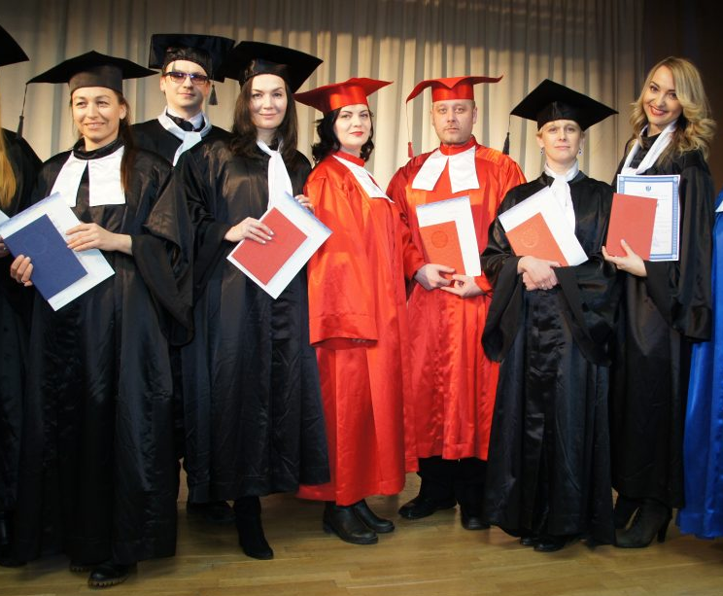
Программа магистратуры кафедры бухгалтерского учета «Бухгалтерский учет, анализ и аудит» является одной из самых лучших и востребованных, в том числе, зарубежными студентами.

